Slide 1
Prescripciones: componentes, UX, accesibilidad y movilidad
Segunda evaluación parcial · semanas 7 a 12
Boris Alexander Quiroa Orellana · Análisis de Sistemas II 2026 · Módulo 15
0
86
35/35
diferencias entre el prototipo y el kernel real (42 peticiones)
comprobaciones de teclado, foco y axe: 0 fallas
defectos inyectados detectados
Notes:
Defiendo las decisiones de componentes, experiencia de usuario, accesibilidad y movilidad del módulo de prescripciones, de la semana 7 a la 12. Tres cifras resumen la evidencia: el prototipo y el kernel real dan las mismas respuestas en 42 peticiones; un recorrido automático hace 86 comprobaciones de teclado, foco y accesibilidad sin fallas; y las pruebas detectan los 35 defectos que inyecté a propósito. Al final respondo un cambio solicitado: que la verificación diga si el médico puede justificar una advertencia.

Slide 2
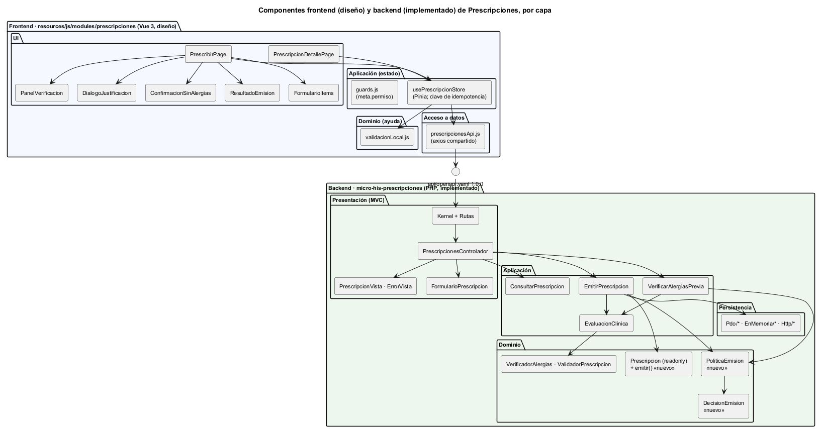
Componentes por capa y un refactor medido
Emisión | Antes | Después
Decisiones clínicas fuera del Dominio | 10 | 0
Lugares que interpretan «no evaluado» | 2 | 1
Elegido midiendo, no a ojo (bin/acoplamiento.php). La decisión clínica pasó a PoliticaEmision; el override es una Closure: no se pregunta a RBAC sin advertencia.
32 escenarios grabados antes: idénticos después. En la semana 12 detectaron el cambio, y solo ese.
Notes:
Semana 7. El backend ya estaba en cuatro capas; diseñé el frontend Vue con la convención del HIS. Para elegir qué refactorizar medí el acoplamiento: el caso de uso de emisión tomaba diez decisiones clínicas que son del dominio. Las moví a una sola política del dominio. El permiso override entra como una Closure, para no preguntar a RBAC si no hay advertencia. Grabé 32 escenarios antes del refactor y después son idénticos. Esa misma red de seguridad detectó esta semana el cambio solicitado, y solo ese escenario.

Slide 3
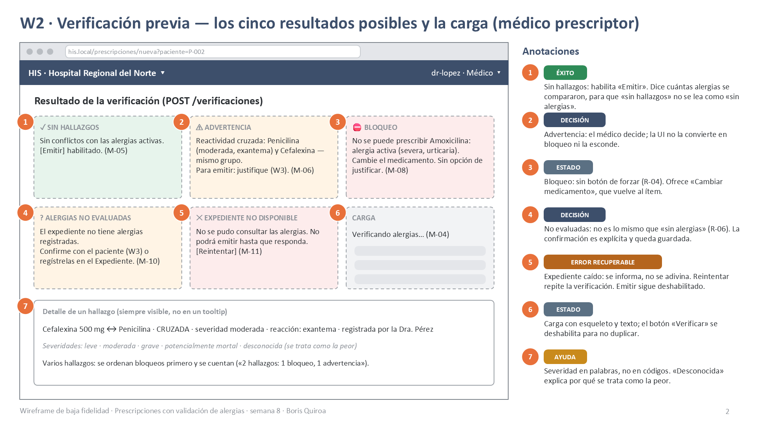
UX por rol, evaluada con Nielsen y WCAG
Lo que la evaluación encontró en mi diseño
H-02 el 401 prometía conservar un borrador que se perdía
H-10 W4 dependía de una operación que la API no tiene
H-11 M-07 aparecía después de escribir la justificación
13 pares de color bajo 4,5:1, medidos con un script
W2 (semana 8): las alergias se ven antes de elegir; el bloqueo no tiene «forzar».
15 hallazgos → 14 corregidos y comprobados; B-13 queda parcial.
Notes:
Semanas 8 y 9. Tres roles: el médico que prescribe, el que no puede autorizar advertencias, y farmacia, que solo consulta. El principio central: las alergias se ven antes de elegir el medicamento, y un bloqueo no tiene botón de forzar. Después evalué mi propio diseño y encontré quince problemas. Dos contradecían el diseño de la semana 8: un mensaje que prometía conservar un borrador que se perdía, y una pantalla que dependía de una operación inexistente. El hallazgo H-11, el mensaje M-07 que llegaba tarde, es justo lo que cierra el cambio solicitado.

Slide 4
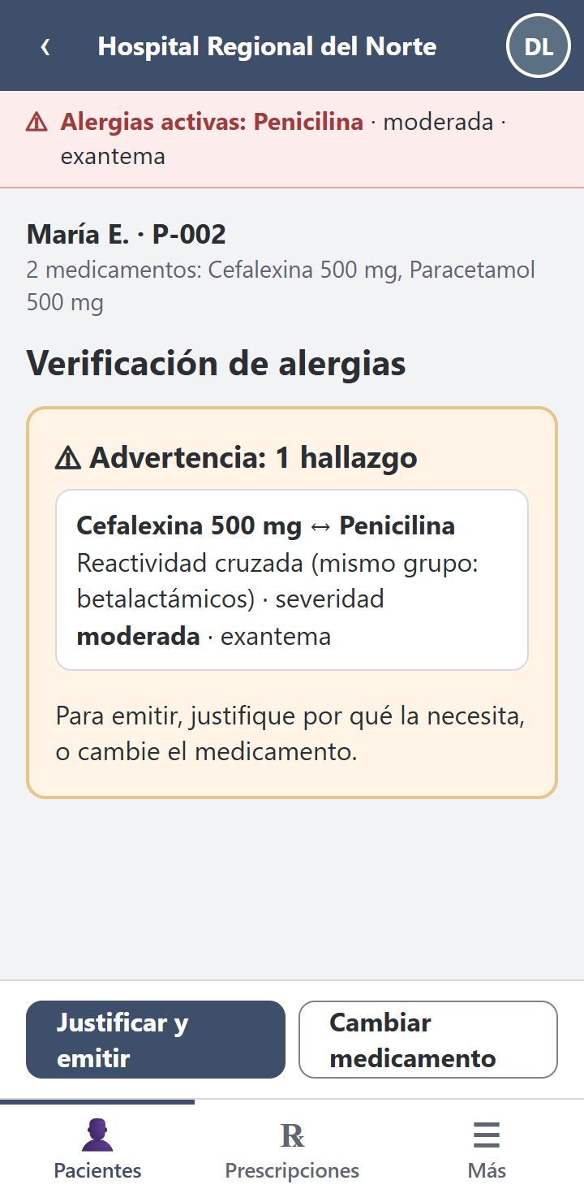
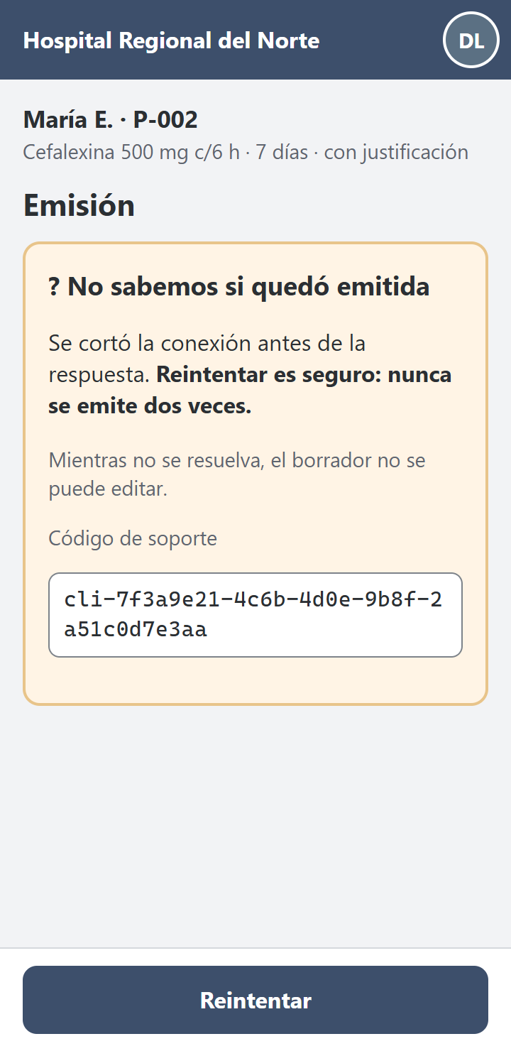
Movilidad: alergias fijas y una red que miente
7 reglas de breakpoint, verificadas en 46 vistas
R-P1 la franja de alergias, pegada a la barra
44 px objetivo táctil · 16 px en los campos
0 datos clínicos en la URL
Medido contra el kernel: con una clave nueva, el reintento duplica la prescripción; anular dos veces responde 409. Por eso el borrador se bloquea mientras sea incierto.
Notes:
Semana 10. En el teléfono, la franja de alergias está fija y nunca se pliega: es lo que evita el daño. Siete reglas de breakpoint se verifican en 46 vistas. Lo más importante fue medir los reintentos contra el kernel real: con la misma clave de idempotencia, el reintento devuelve ya emitida; con una clave nueva, hay dos prescripciones. Por eso, si la red falla al emitir, la pantalla no adivina: dice que no sabe y bloquea el borrador hasta resolverlo con la misma clave.

Slide 5
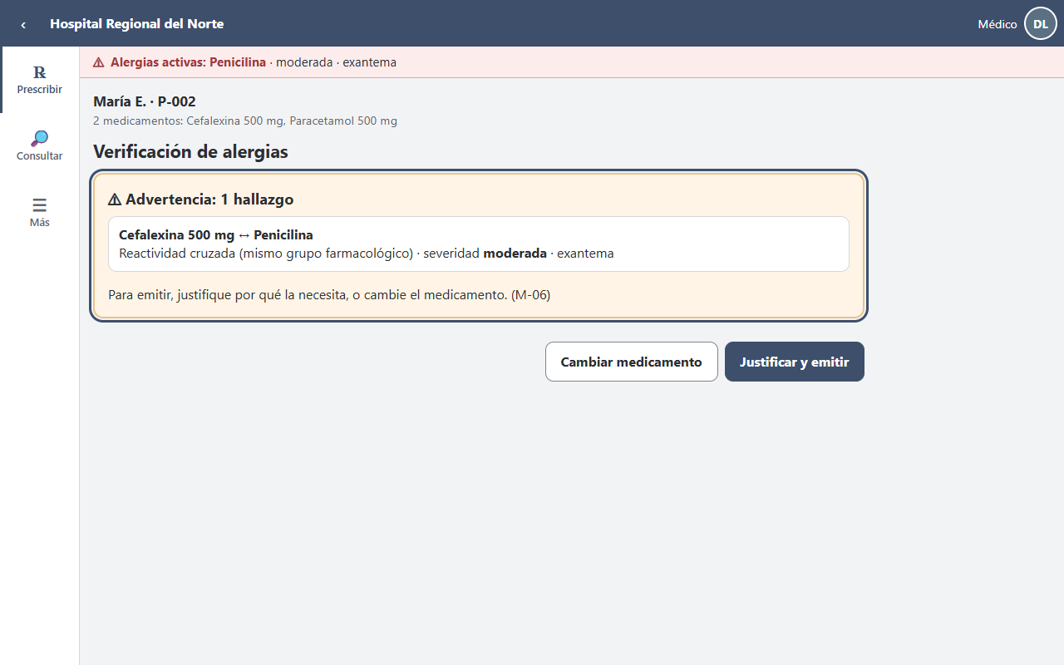
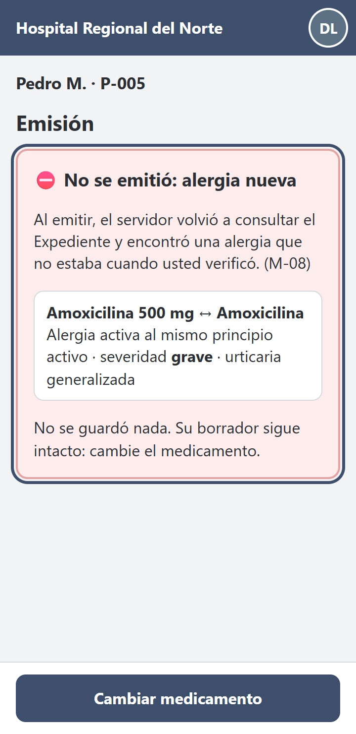
Prototipo: camino feliz y error crítico
Error crítico
Entre verificar y emitir, enfermería registra una alergia. La pantalla no se entera.
El servidor vuelve a verificar (R-03) y bloquea; el borrador queda intacto.
El kernel real hace lo mismo (paridad, paso 14).
Camino feliz: advertencia justificada → la sesión vence → se renueva sin perder nada → farmacia la ve
Abrir prototipo/index.html · elegir persona · F12 → 360 px para el móvil
Notes:
Semana 11, en vivo. Un solo archivo, sin servidor. Camino feliz: el Dr. López prescribe Cefalexina a una paciente alérgica a la penicilina; sale una advertencia de reactividad cruzada; la justifica; la sesión vence justo al emitir y se renueva sin salir de la página, repitiendo la misma petición. Farmacia la abre. Error crítico: entre la verificación y la emisión, enfermería registra una alergia nueva. La pantalla no lo sabe; el servidor sí, porque vuelve a verificar al emitir, y bloquea. El kernel real responde exactamente igual.

Slide 6
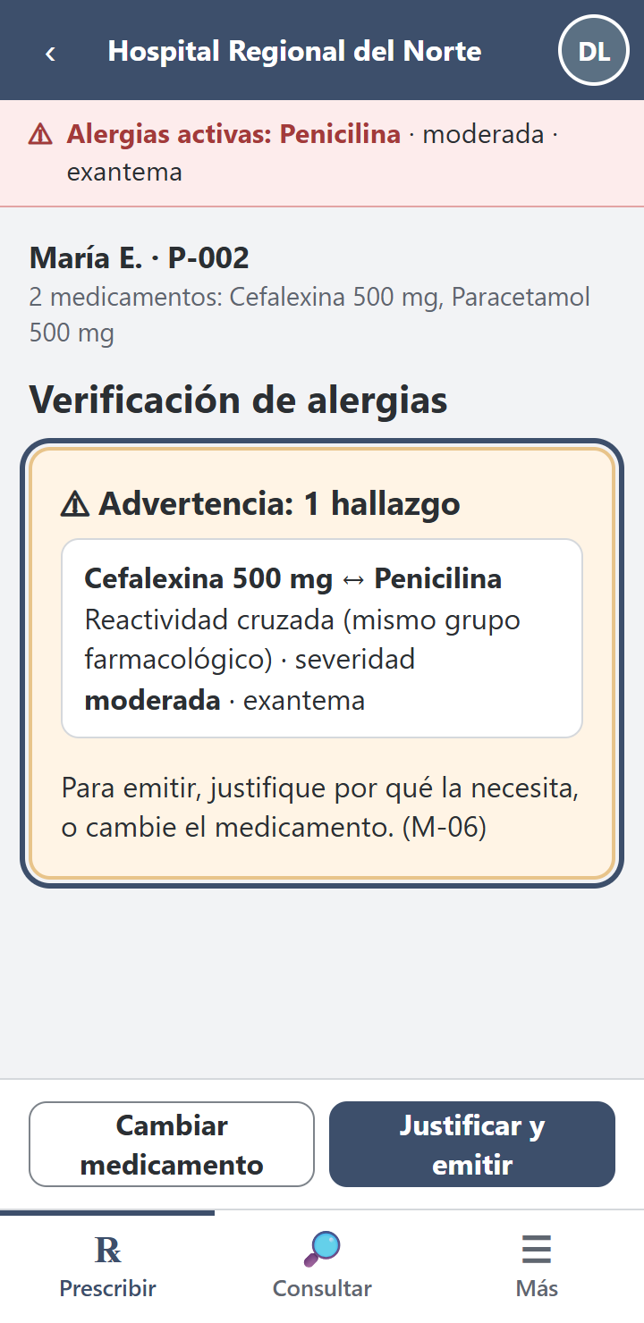
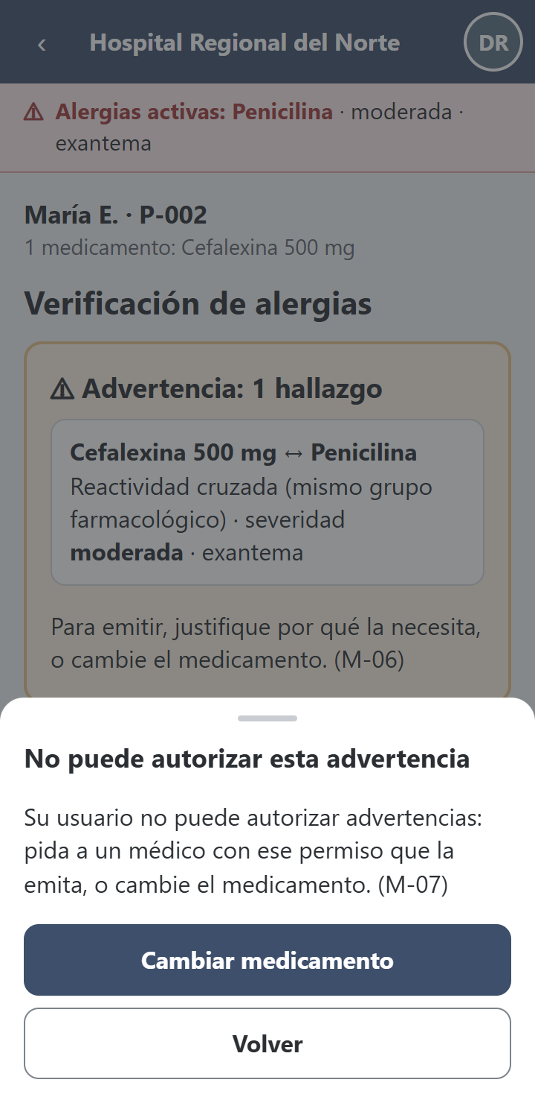
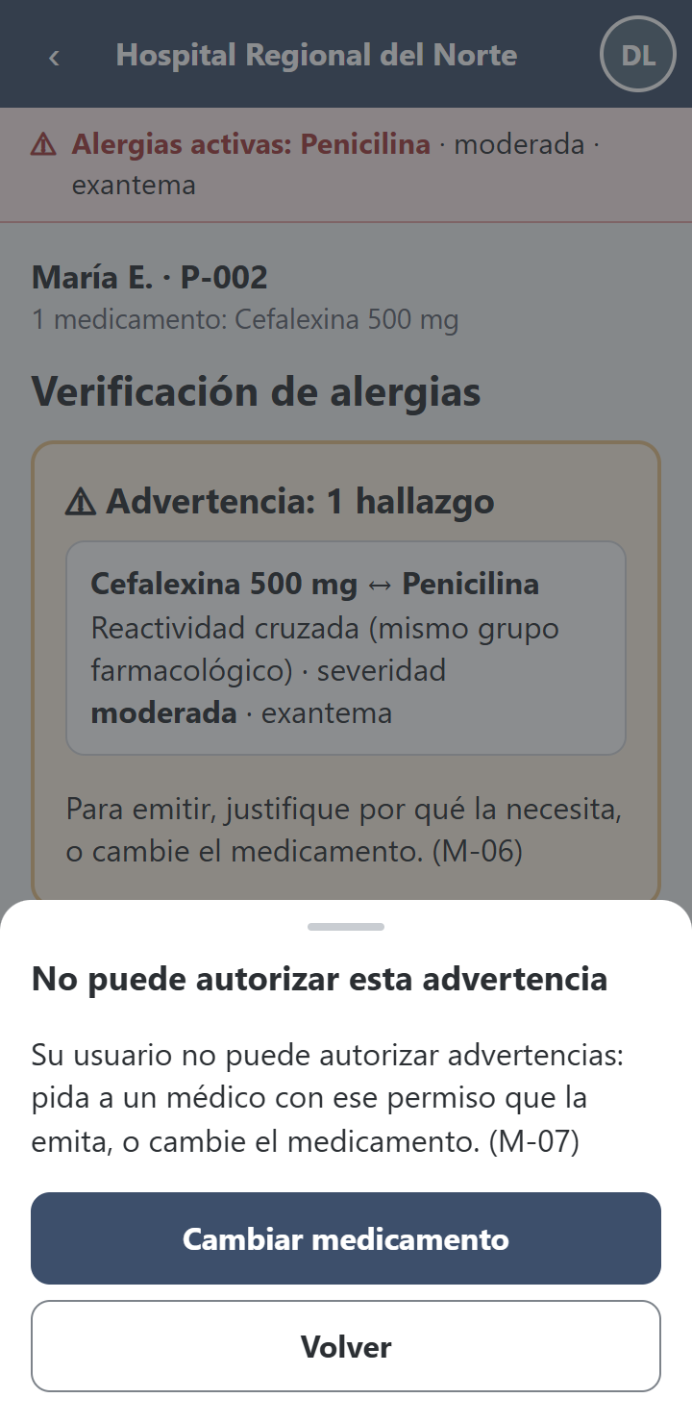
Cambio solicitado: ¿puedo justificar esto?
Pruebas primero
3 fallan → código → la guarda del contrato y la caracterización fallan → OpenAPI 1.2.0 y re-aprobación controlada → 0 fallan
Una regla: PoliticaEmision, la misma que decide al emitir.
Promesa: true → 201; false → 409 (JUS-03).
Paridad: 0 diferencias; la API de la semana 11 da 2.
Advertencia → sin permiso, solo M-07 (no se escribe en vano) → aunque la sesión crea otra cosa, manda la API
Notes:
El cambio solicitado viene de la Dra. Ruiz: escribió tres líneas de justificación y el servidor la rechazó, porque no tiene el permiso override. La verificación previa no lo decía, y la interfaz lo adivinaba con su copia de los permisos. Escribí cuatro pruebas primero; tres fallaron. Agregué puede_justificar, calculado por la misma política del dominio que decide al emitir. La prueba del contrato falló hasta documentarlo en la versión 1.2.0, y la caracterización de la semana 7 detectó la clave nueva: la volví a aprobar con una herramienta que solo acepta esa diferencia. Una prueba exige que la promesa se cumpla: si dice que sí, emite; si dice que no, 409. En el prototipo, aunque RBAC retire el permiso a mitad de la sesión, manda la API.

Slide 7
Lo que sostiene cada decisión
Matriz decisión → RF/RNF → evidencia: 18 decisiones de las semanas 7 a 12
Riesgos abiertos: anular no es idempotente, el hallazgo sin nombre del alérgeno, sin lector de pantalla real
En vivo: paridad.cjs · recorrido.cjs · ejecutar.php · mutaciones.php
111/111
35/35
14/15
pruebas con PostgreSQL
mutaciones detectadas
hallazgos UX corregidos
Notes:
Cierro con la matriz: cada decisión de estas seis semanas tiene un requisito que la motiva y una evidencia que se ejecuta. Declaro los riesgos abiertos: anular todavía no es idempotente y la interfaz tiene que reconciliar; el hallazgo trae el código del alérgeno sin su nombre; y no probé con un lector de pantalla real. Todo se verifica con cuatro comandos. Quedo atento a sus preguntas.

